Slide 1
Vizsgaremek prezentáció Junior automatizált tesztelő szakirány Tesztelt alkalmazás: Conduit applikáció
Tartalom:
Conduit alkalmazás bemutatása
Fő funkciók
Github workflow
Tesztjelentés (Allure report)
Készítette: Opre Erika
Email: eri_opre@yahoo.co.uk
2021.08.16.

Slide 2
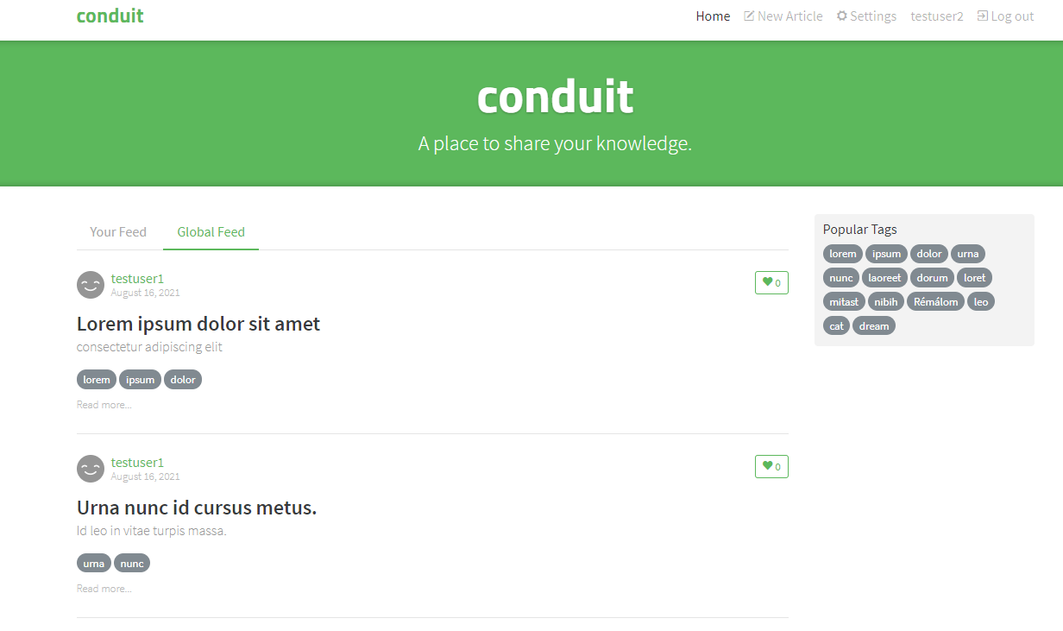
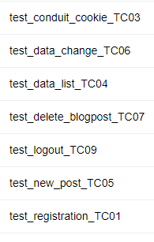
A CONDUIT ALKALMAZÁS
A

Slide 3
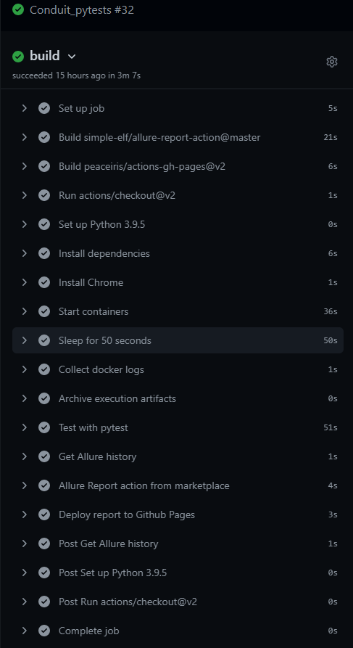
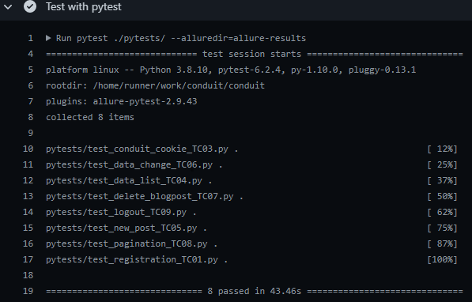
Workflow eredmény
Github telepíti a futtató környezetet
Docker konténer indítás
Pytest futtatás
Riport készítés
Takarítás

Slide 4
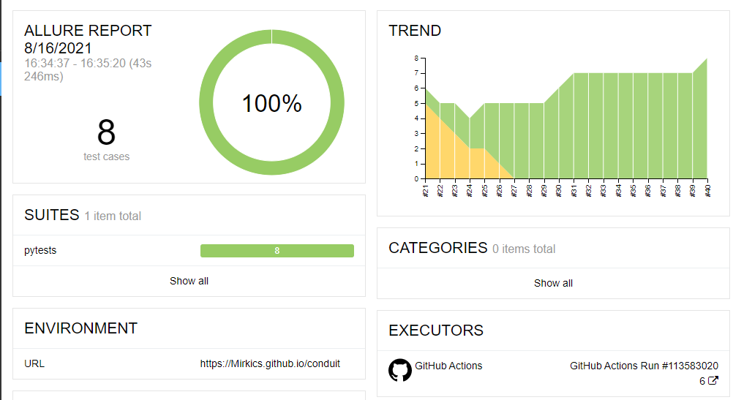
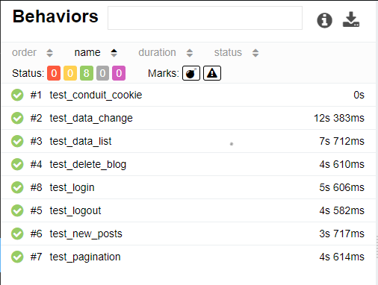
Teszt jelentés : Allure riport
https://mirkics.github.io/conduit/40/

Slide 5
Köszönöm a figyelmet! Viszontlátásra!

